Slide 1

Catedra OBSTETRICIA
San Rafael
Jefa de Catedra Dr. MIGUEL BLANCO
Adjunto Dr. SAMBRIZZI JORGE
Jefes de prácticos
Dra. Ines Cruz Pérez
Dra. Pamela Salinas
Dra. Alejandra González
Dr. Gustavo Eraso
Dr. Cristian Fornara
Lic. NATALIA MOLINA

Slide 2
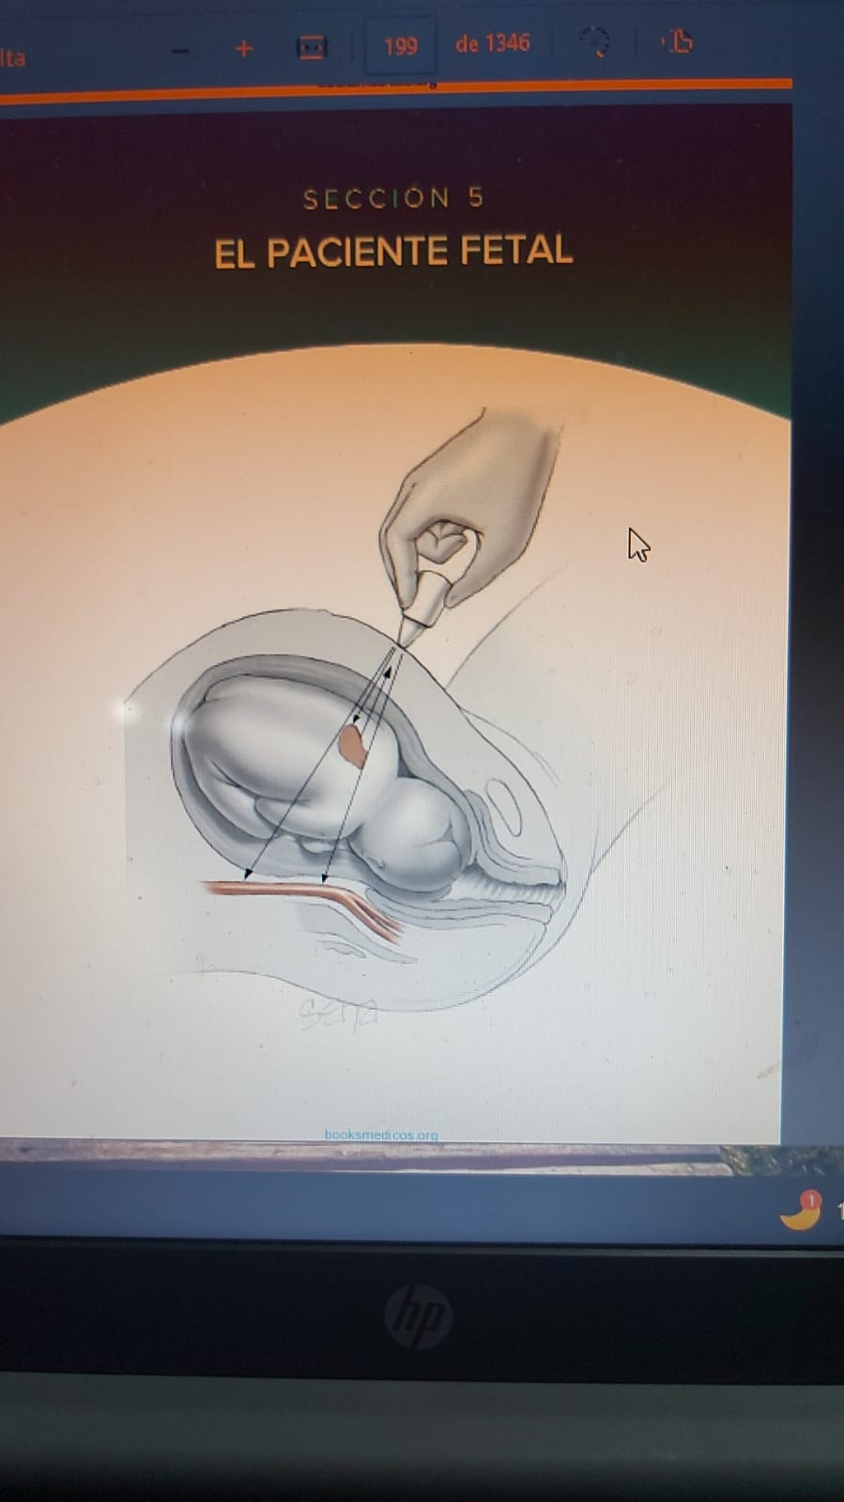

Slide 3
EXPLORACIÓN OBSTETRICA
Actitud fetal: Es la relación que guardan entre sí las
distintas partes que constituyen el feto.
Situación fetal: Es la relación que existe entre el eje
longitudinal del feto y el eje longitudinal de la madre
Posición fetal: Es la relación que guarda entre sí el
dorso del feto con la pelvis materna. Existen cuatro variedades:
derecha, izquierda, anterior y posterior.
Presentación fetal: Es la parte del feto que está en relación con el estrecho superior de la pelvis.

Slide 4
Actitud fetal:
Es la relación que guardan entre sí las
distintas partes que constituyen el feto.
Es habitual la actitud en flexión en la que la cabeza está profundamente doblada con la barbilla sobre el pecho fetal.
Flexión Deflexión

Slide 5
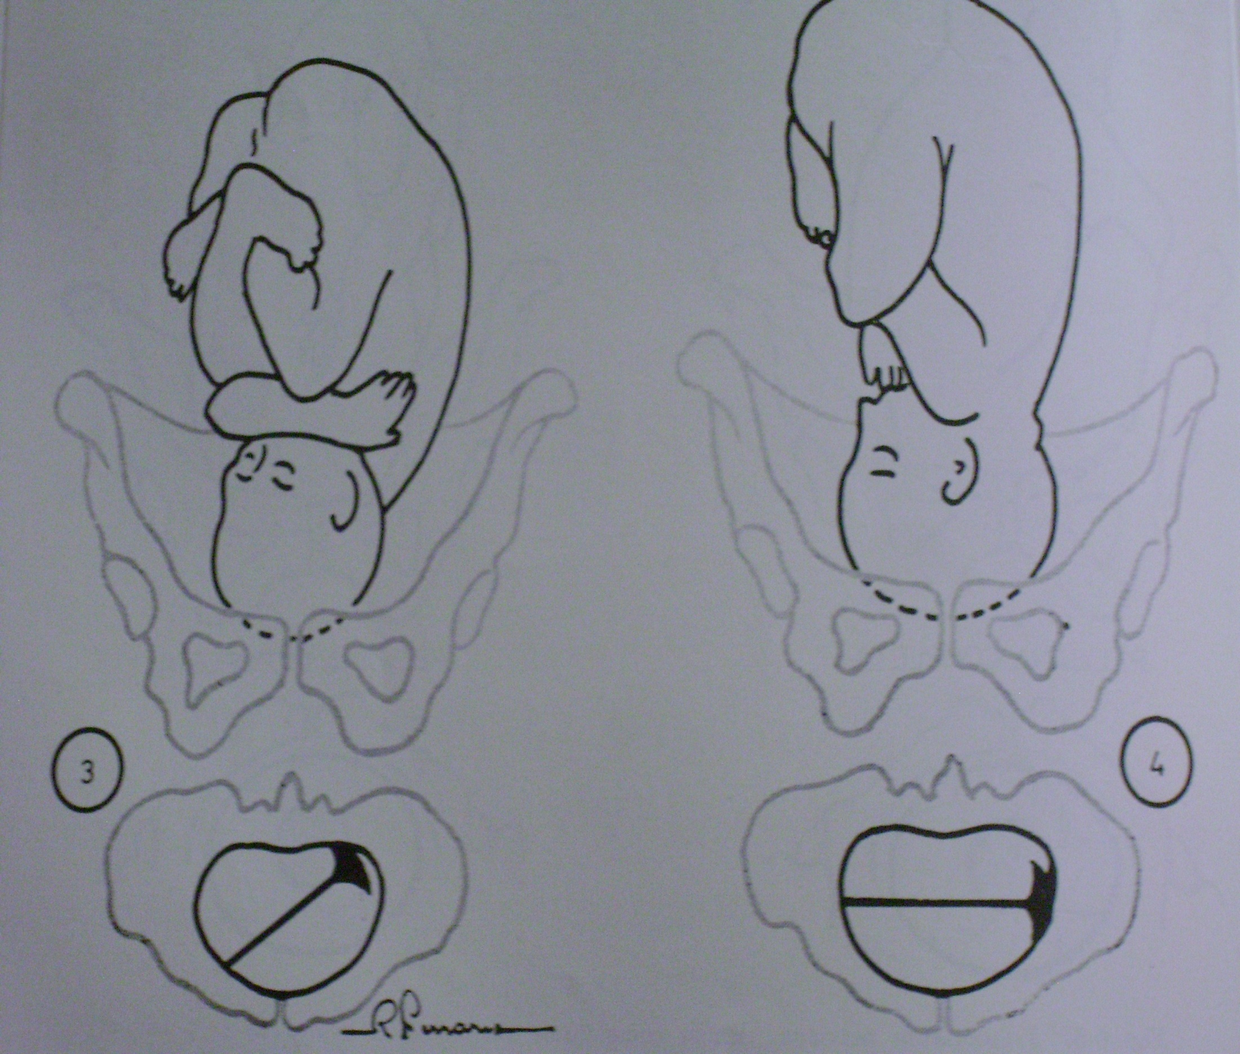
Cefalica flexionada / deflexionada

Slide 6
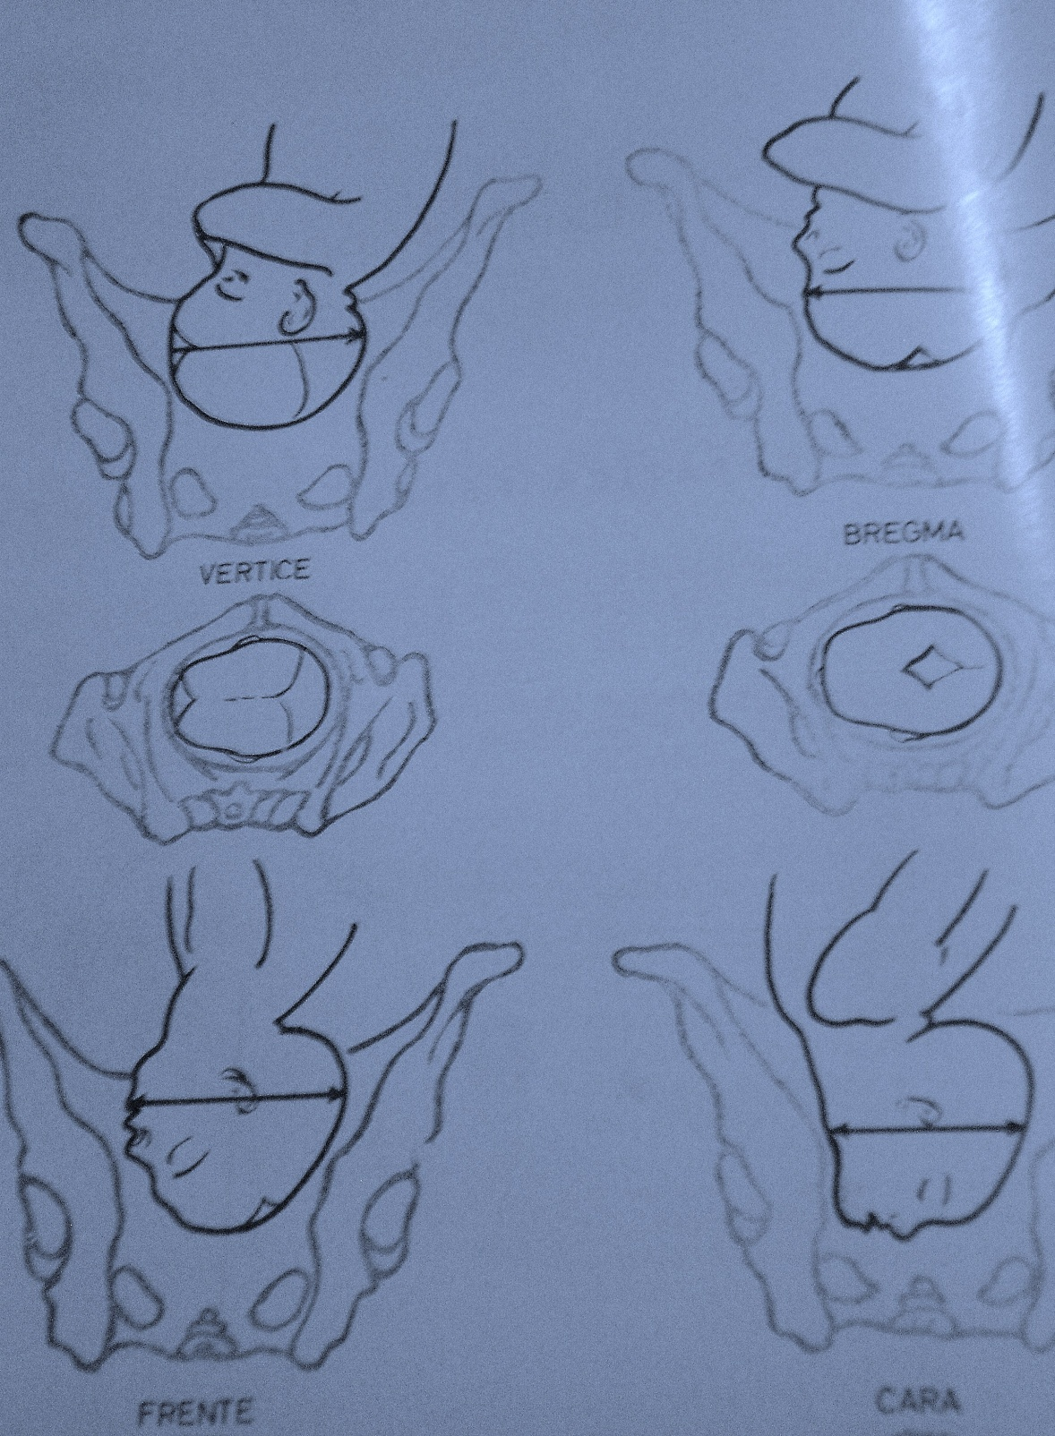
Cefalicas deflexionadas

Slide 7
Situación fetal:
Relación que existe entre el eje
longitudinal del feto y el eje longitudinal de la madre
longitudinal
transversa
oblicua

Slide 8
Presentación fetal:
Es la parte del feto que está en relación con el estrecho superior de la pelvis materna, es decir, la más descendida
Pelviana: COMPLETA INCOMPLETA
cefálica: vértice (FLEXION)
frente y cara (DEFLEXIONADAS)
Transversa

Slide 9
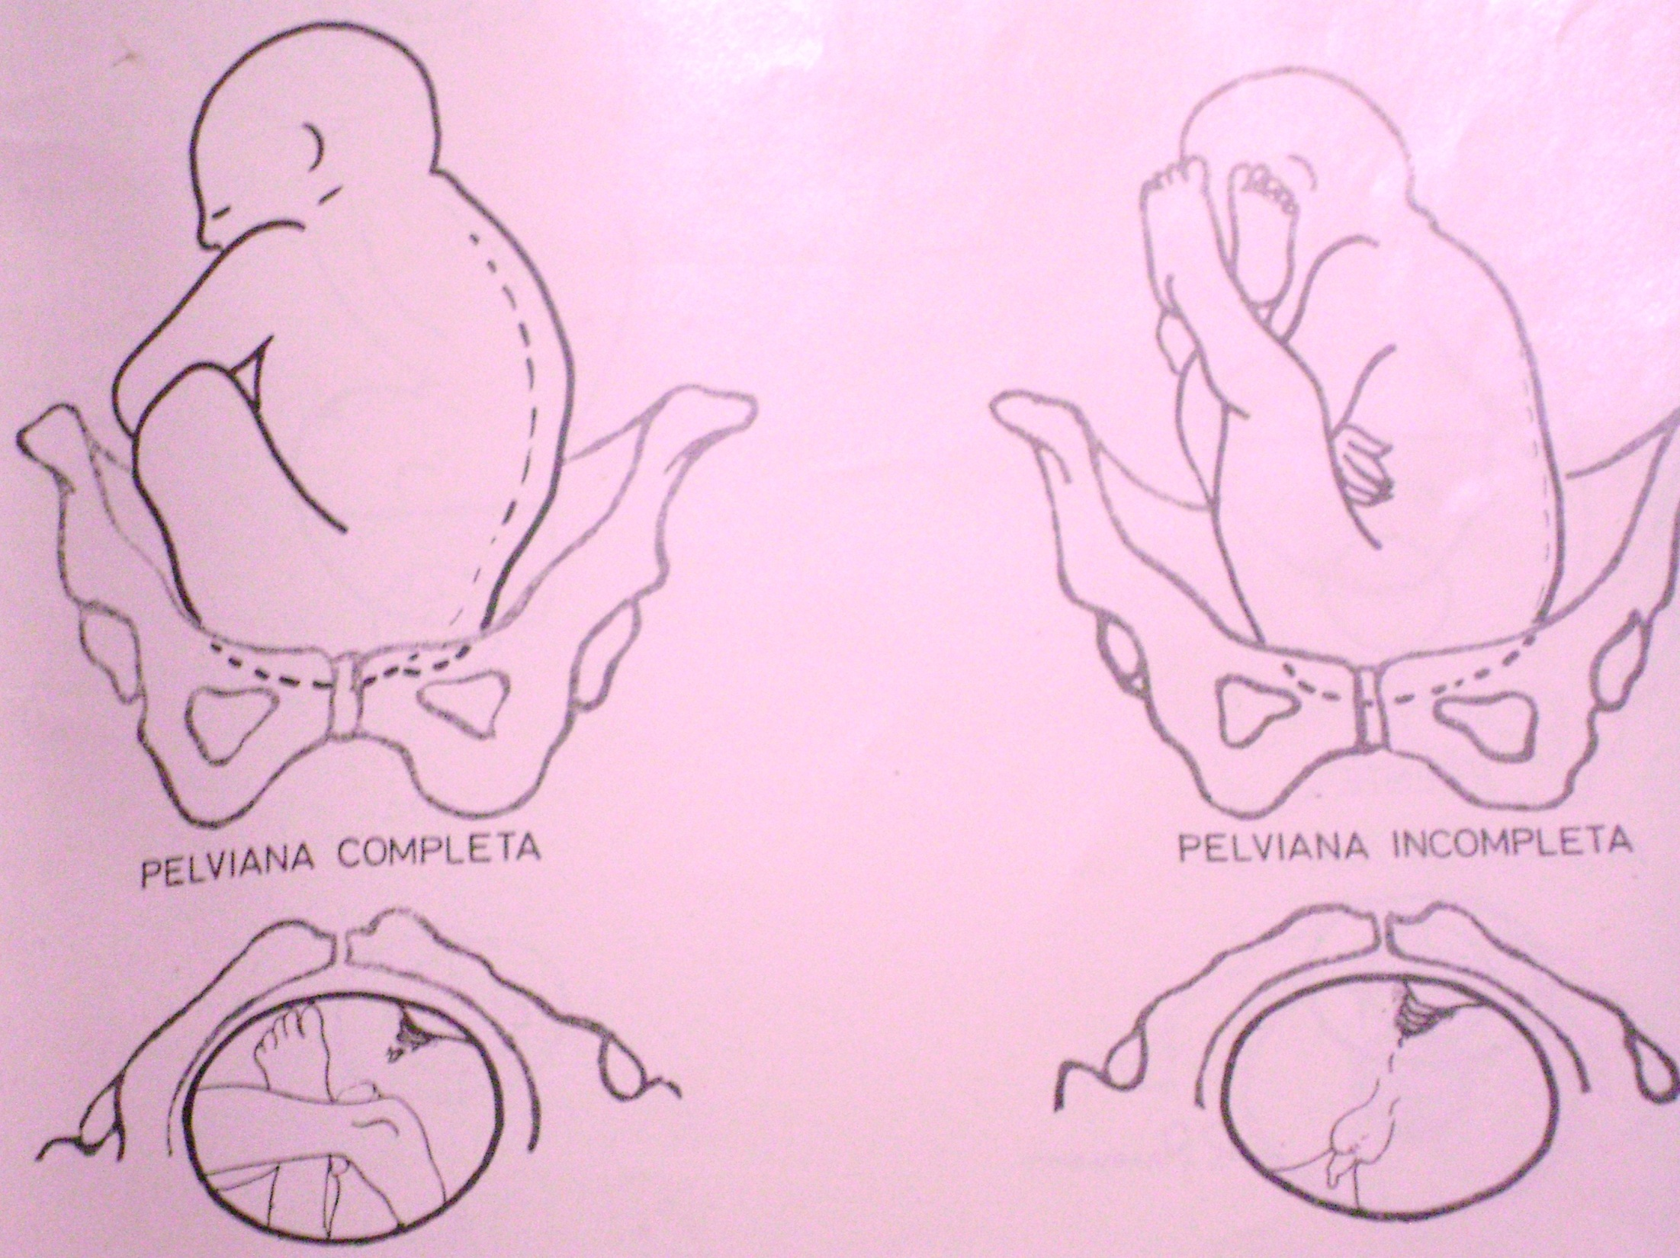

Slide 10
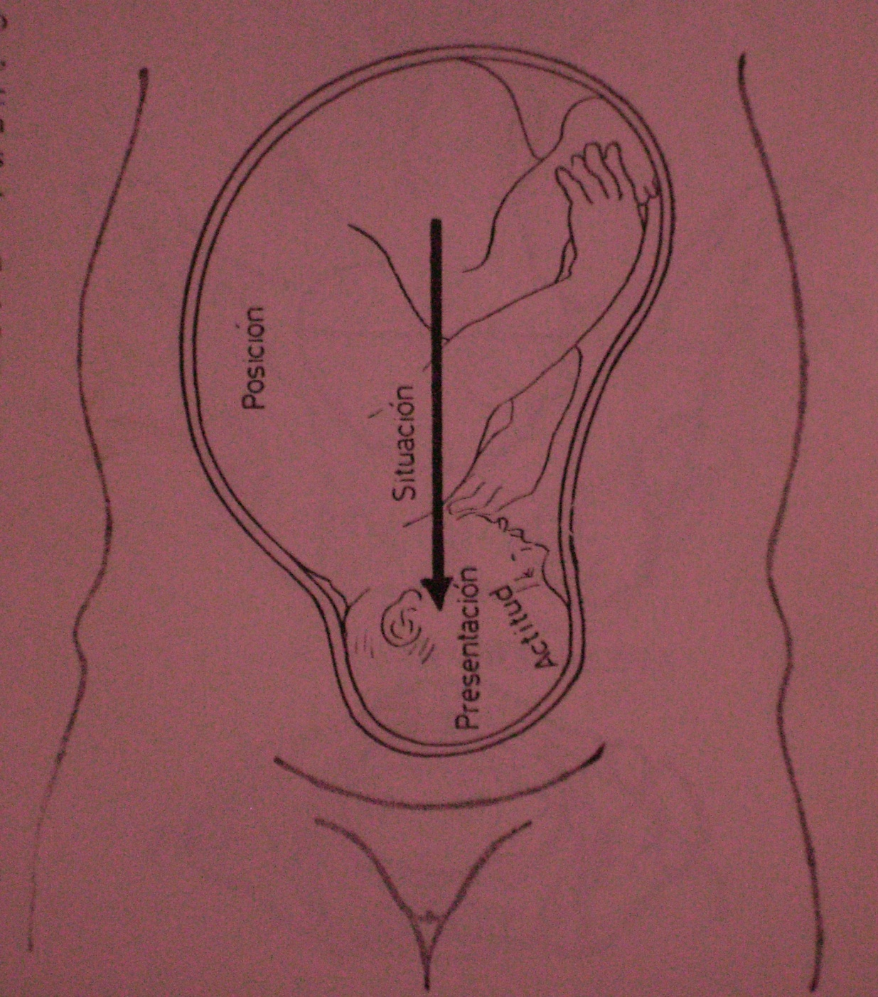

Slide 11
Maniobras de Leopold…………4
Son maniobras semiológicas que nos permiten valorar la estática fetal
La mujer debe estar cómoda, acostada en posición supina con el abdomen descubierto.
Durante el curso de las primeras tres maniobras, el examinador se ubica de pie y de frente a la paciente del lado de la camilla que le resulte mas conveniente.
La última maniobra se realiza con el examinador de pie, pero orientado hacia los pies de la paciente.

Slide 12
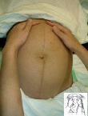
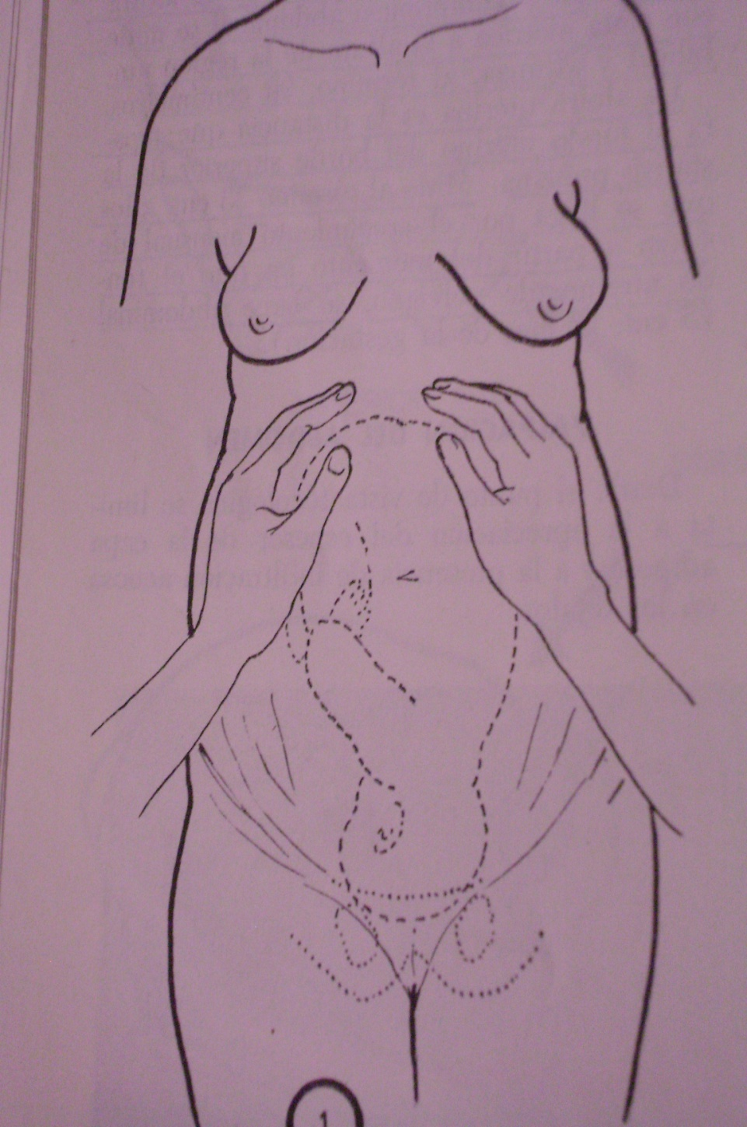
Primera maniobra de Leopold

Slide 13
Primera maniobra :
Después de identificar el contorno uterino y determinar la distancia entre el cartílago xifoides y el fondo uterino con los extremos de los dedos de ambas manos, busca que polo fetal ocupa en el fondo uterino.
Las nalgas…. cuerpo nodular voluminoso.
La cabeza….estructura dura y redondeada con una mayor movilidad,……….dolor.
Permite identificar la parte fetal que ocupa el fondo uterino.

Slide 14
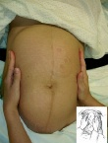
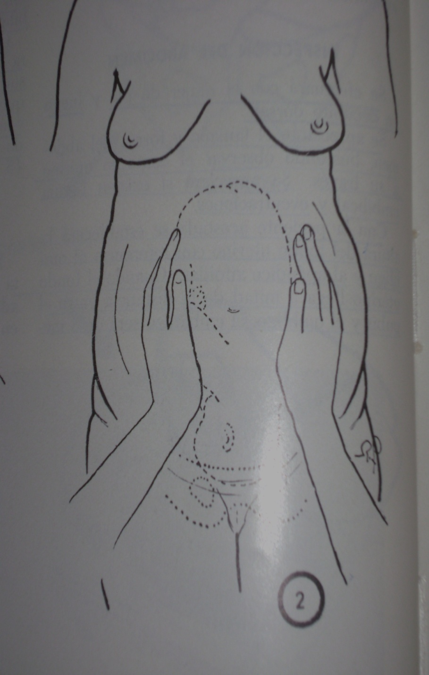
Segunda maniobra de Leopold

Slide 15
Segunda maniobra
El examinador coloca las palmas de las manos a ambos lados del abdomen y ejerce un presión suave pero firme.
De uno de los lados es posible percibir una estructura dura y resistente que corresponde a la espalda fetal y del lado opuesto la palpación revela numerosas partes pequeñas, irregulares y móviles correspondientes a las extremidades fetales.
En las mujeres con una pared abdominal delgada las extremidades
fetales a menudo pueden diferenciarse con precisión.
En presencia de obesidad o de una cantidad considerable de líquido amniótico, la espalda se percibe con más facilidad si se ejerce una presión firme con una mano y contrapalpación con la mano
opuesta.
Permite determinar de la posición del dorso fetal (anterior, posterior, derecha o izquierda)

Slide 16
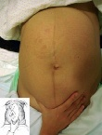
Tercer maniobra de Leopold

Slide 17
Tercera maniobra
Mediante el pulgar y los dedos de una mano, el examinador pinza la parte inferior del abdomen de la madre inmediatamente por arriba de la sínfisis del pubis. Si la presentación no se encuentra encajada es posible percibir una parte libremente móvil, por lo general la cabeza fetal.
(diferencia entre cabeza y nalga se establece de acuerdo a lo indicado en la 1° maniobra)
Si mediante una palpación cuidadosa es posible establecer que la prominencia cefálica se encuentra del mismo lado que la espalda, la cabeza debe estar extendida.
Permite determinar que polo fetal se ofrece al ES de la pelvis

Slide 18
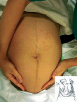
CUARTA MANIOBRA DE LEOPOLD

Slide 19
Cuarta maniobra
El examinador se ubica de cara a los pies de la madre y con los extremos de los dedos índice, medio y anular de cada mano ejerce una presión profunda en dirección del eje del estrecho superior de la pelvis.
En el caso de una presentación cefálica, la trayectoria de las manos se interrumpirá por una parte redondeada (la prominencia cefálica)
Presentación de vértice, la prominencia cefálica se encuentra del mismo lado que las partes pequeñas; en la presentación de cara la cabeza se encuentra del mismo lado que la espalda
En la presentación de nalgas la información resultante de esta maniobra es menos certera.
Permite determinar la actitud de la cabeza (flexion /deflexión) y descenso de la presentacion

Slide 20
PUNTO DE REPARO ( punto guía)
Se denomina así a un punto FIJO, UNICO Y DETERMINADO de
cada presentación que permite ubicarlo en el espacio.
VERTICE: LAMBDA
SICIPUSIO: BREGMA
FRENTE: RAIZ DE LA NARIZ
CARA: MENTON
DE TRONCO: ACROMION
PODALICA: CRESTA SACROCOXIGEA

Slide 21
PUNTOS DE REFERENCIA
Son todos aquellos puntos o accidentes secundarios o accesorios, que nos permiten confirmar al punto de REPARO.
Por ejemplo: orejas, occipital, arcos superciliares, pirámide nasal, boca, rebordes alveolares, genitales, hueco axilar etc,.

Slide 22
VARIEDAD DE POSICION (presentación)
Es la relación que existe entre el PUNTO DE REPARO de cada presentación, y uno de los extremos de los diámetros del ESTRECHO SUPERIOR DE LA PELVIS.
Son en número de ocho (8), y dependen de que: si el punto de reparo coincide con el diámetro anteroposterior se llamaran VARIEDADES DIRECTAS,(pubicas ó sacras)
Cuando‚éste no coincide con el diámetro anteroposterior, podrán denominarse VARIEDADES DE POSICION DERECHAS, IZQUIERDAS, ANTERIORES, TRANSVERSAS Y POSTERIORES, según el diámetro pelviano con el que coincidan.

Slide 23
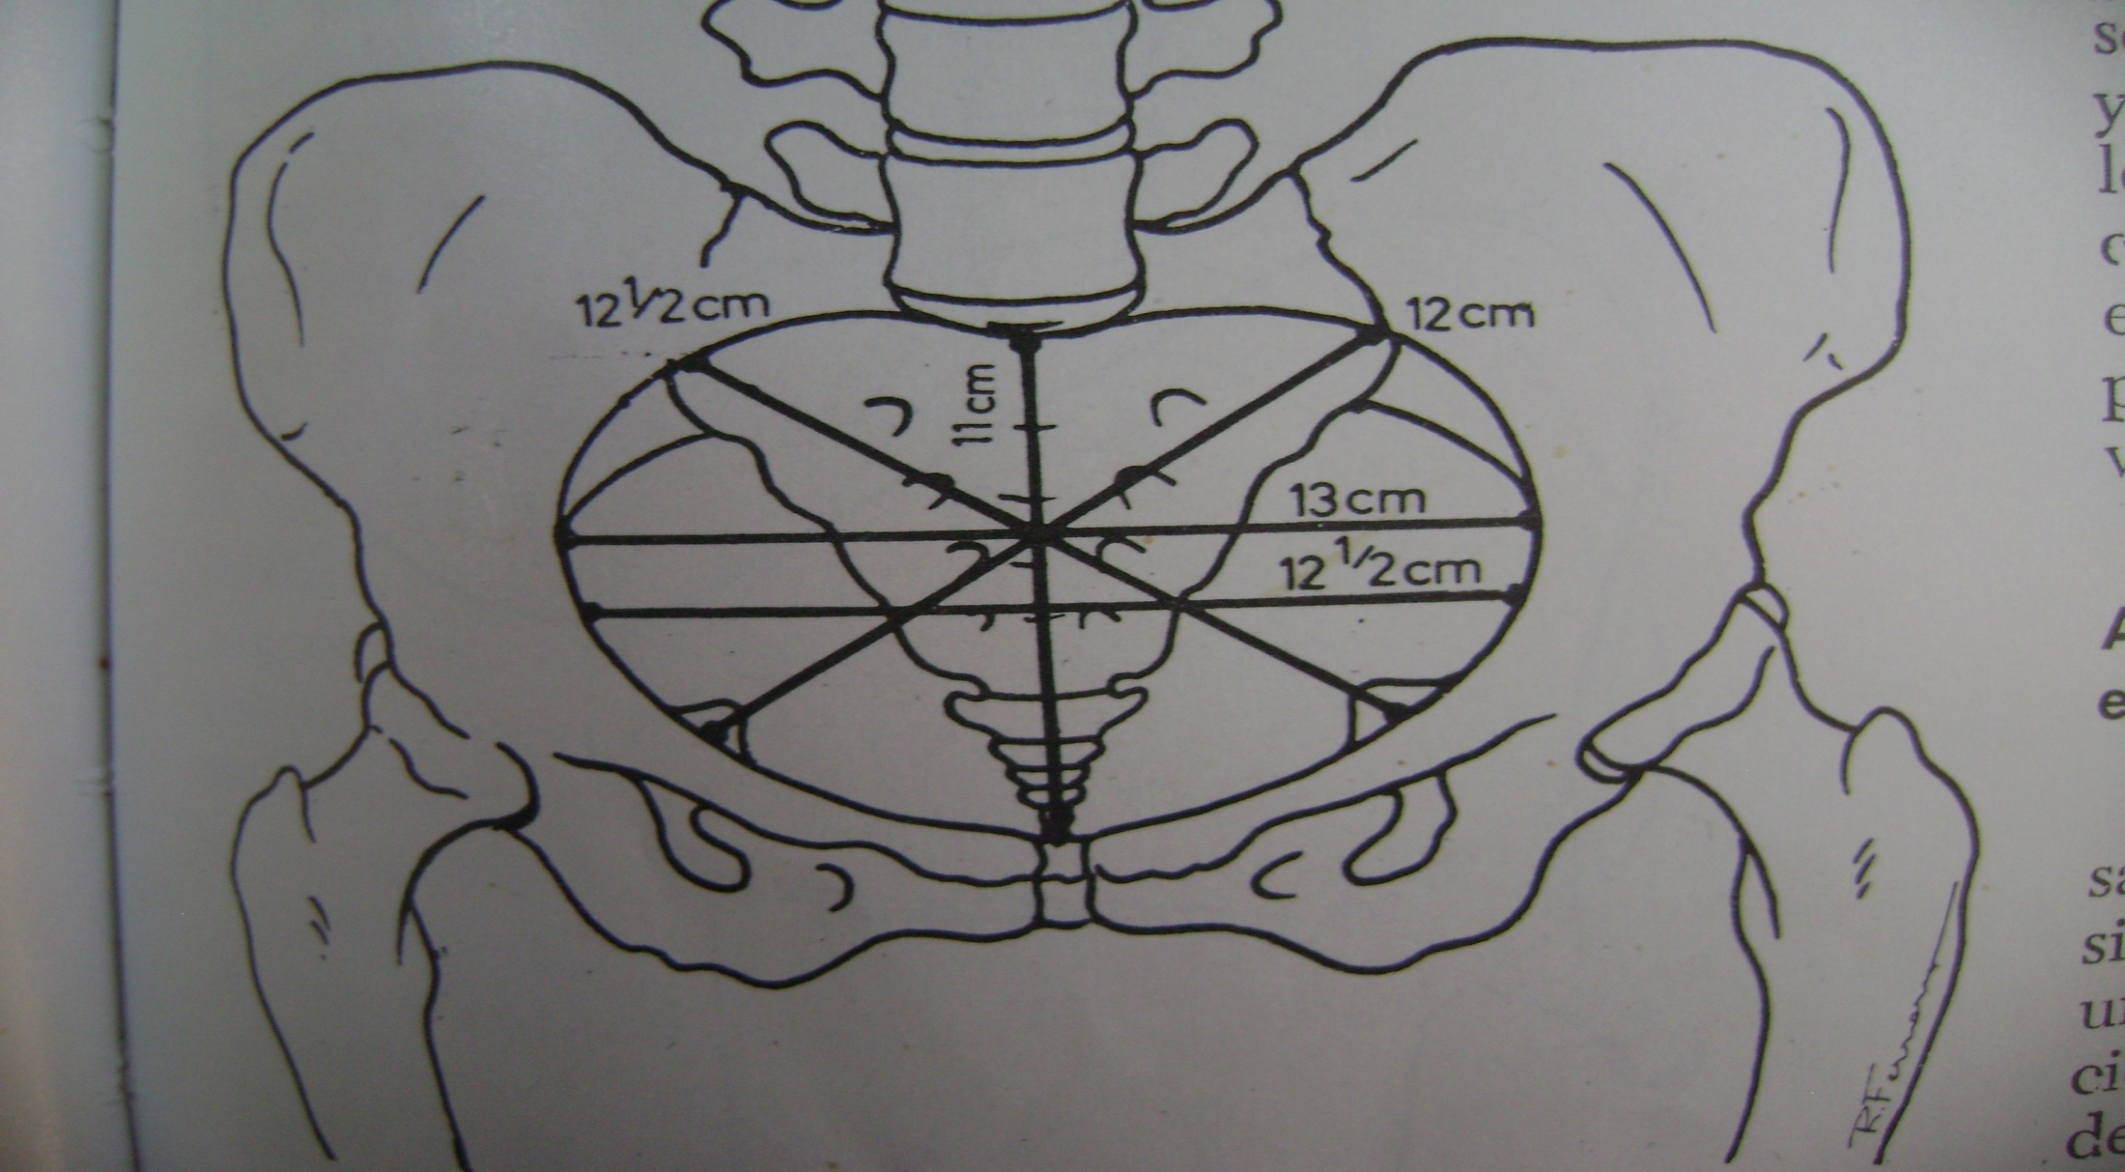

Slide 24
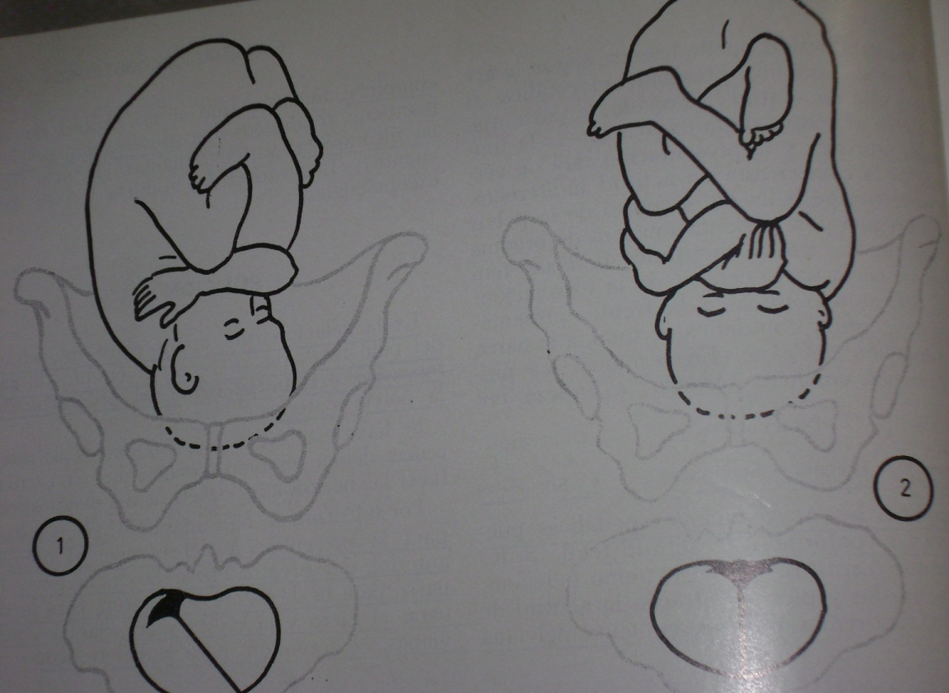
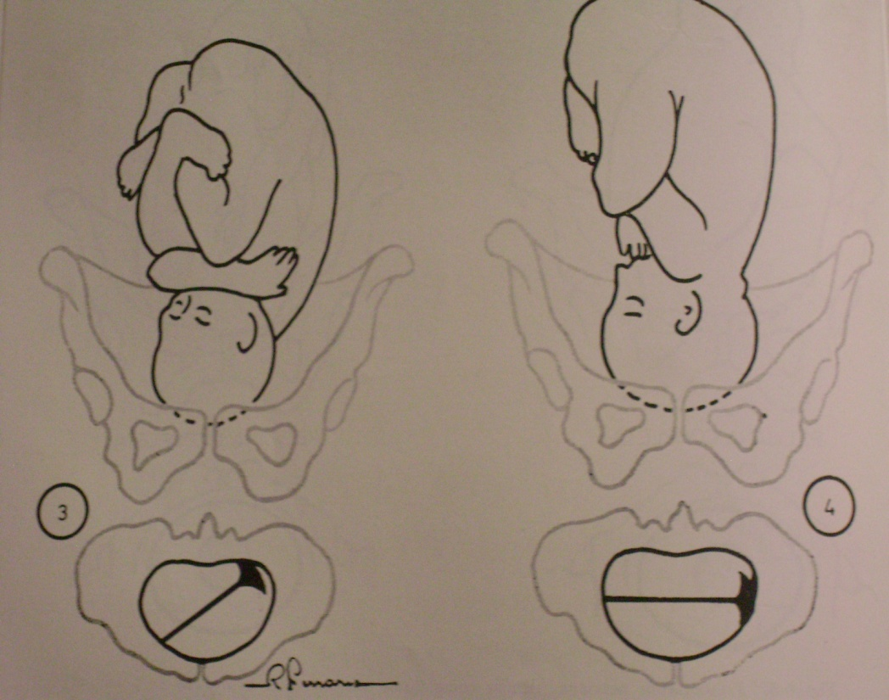
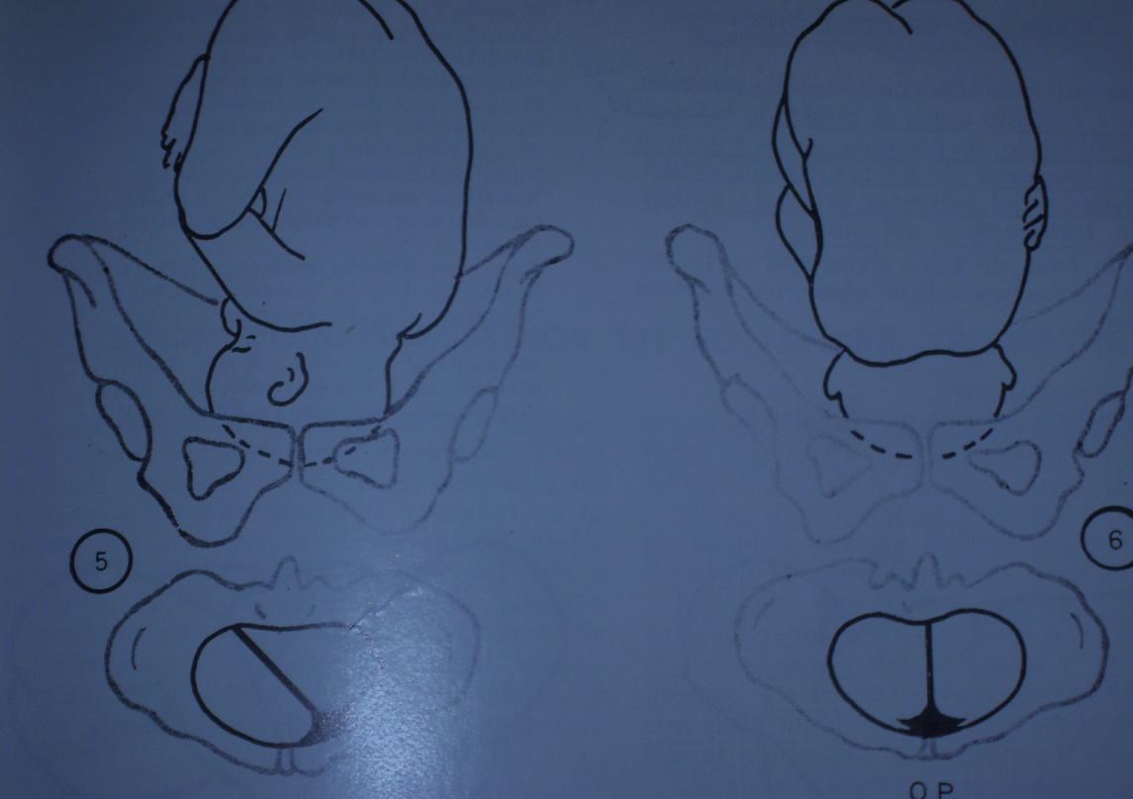
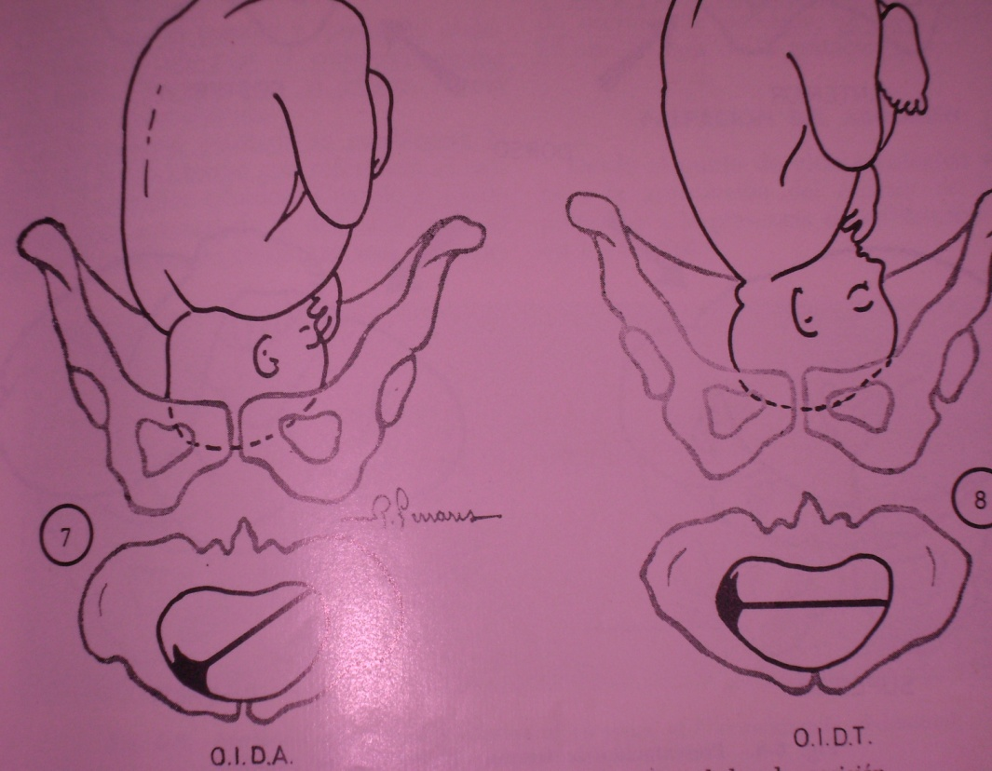

Slide 26
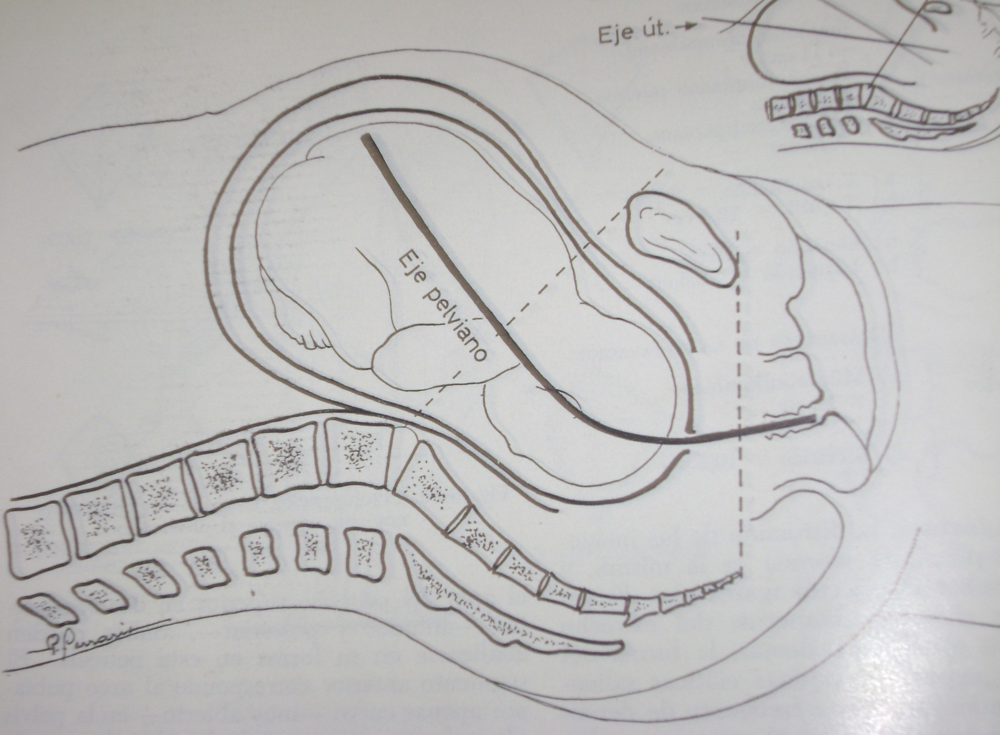
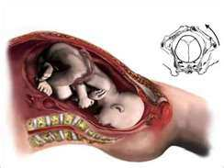

Slide 27
NOMENCLATURA OBSTÉTRICA
Por medio de la nomenclatura obstétrica puede describirse de manera exacta cuál es la situación, presentación, posición y actitud fetales.
En las presentaciones cefálicas
– OIIA: occípitoiliaca izquierda anterior. – OIIP: occípitoiliaca izquierda posterior.
– OIDA: occípitoiliaca derecha anterior. – OIDP: occípitoiliaca derecha posterior.
De sincipucio:
– SiIIA: sincípitoiliaca izquierda anterior. – SiIIP: sincípitoiliaca izquierda posterior.
– SiIDA: sincípitoiliaca derecha anterior. – SiIDP: sincípitoiliaca derecha posterior.
De frente:
– NIIA: nasoiliaca izquierda anterior. – NIIP: nasoiliaca izquierda posterior.
– NIDA: nasoiliaca derecha anterior. – NIDP: nasoiliaca derecha posterior.
De cara:
– MIIA: mentoiliaca izquierda anterior. – MIIP: mentoiliaca izquierda posterior.
– MIDA: mentoiliaca derecha anterior. – MIDP: mentoiliaca derecha posterior.
• En las presentaciones podálicas:
– SIIA: sacroiliaca izquierda anterior. – SIIP: sacroiliaca izquierda posterior.
– SIDA: sacroiliaca derecha anterior. – SIDP: sacroiliaca derecha posterior.
• En las presentaciones de hombro
– AIIA: acromioiliaca izquierda anterior. – AIIP: acromioiliaca izquierda posterior.
– AIDA: acromioiliaca derecha anterior. – AIDP: acromioiliaca derecha posterior.

Slide 28
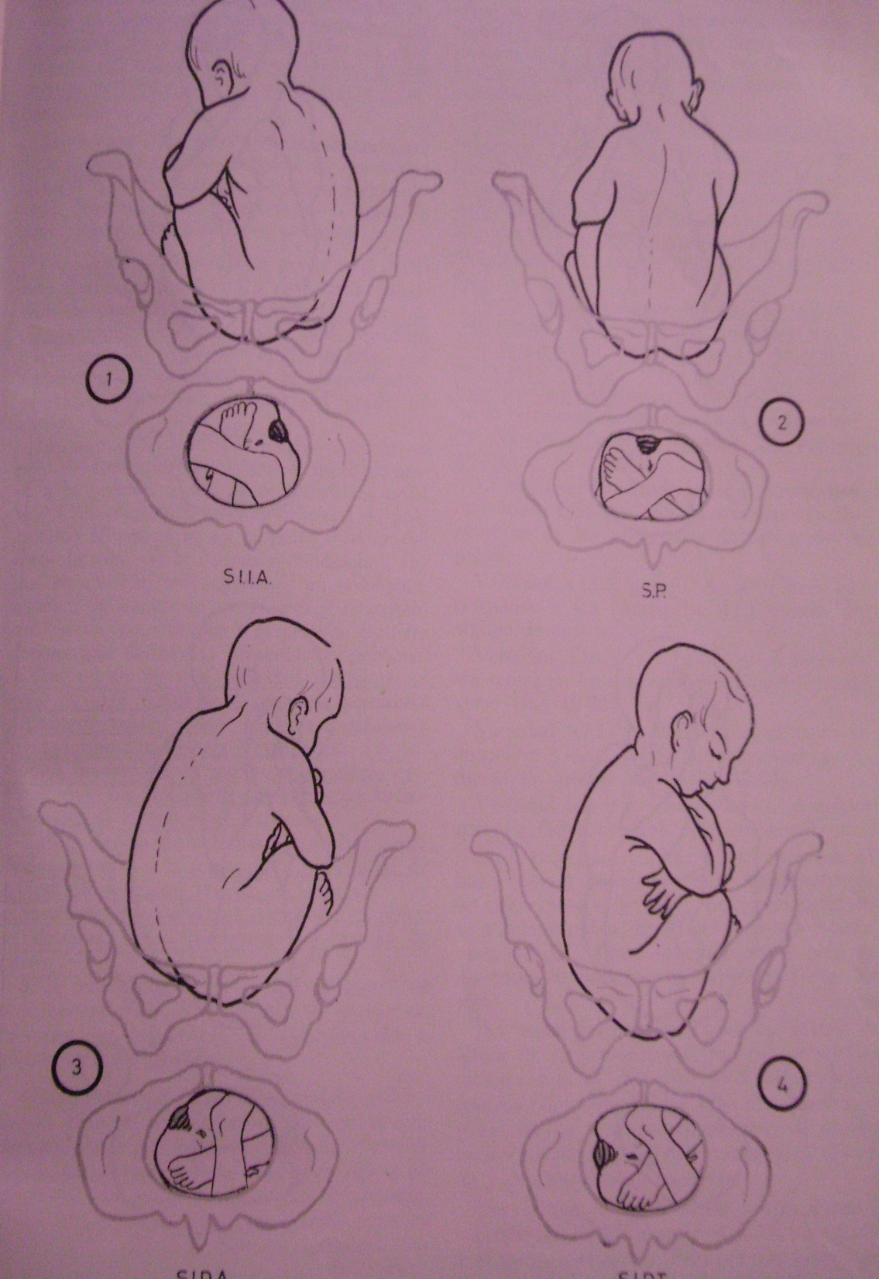
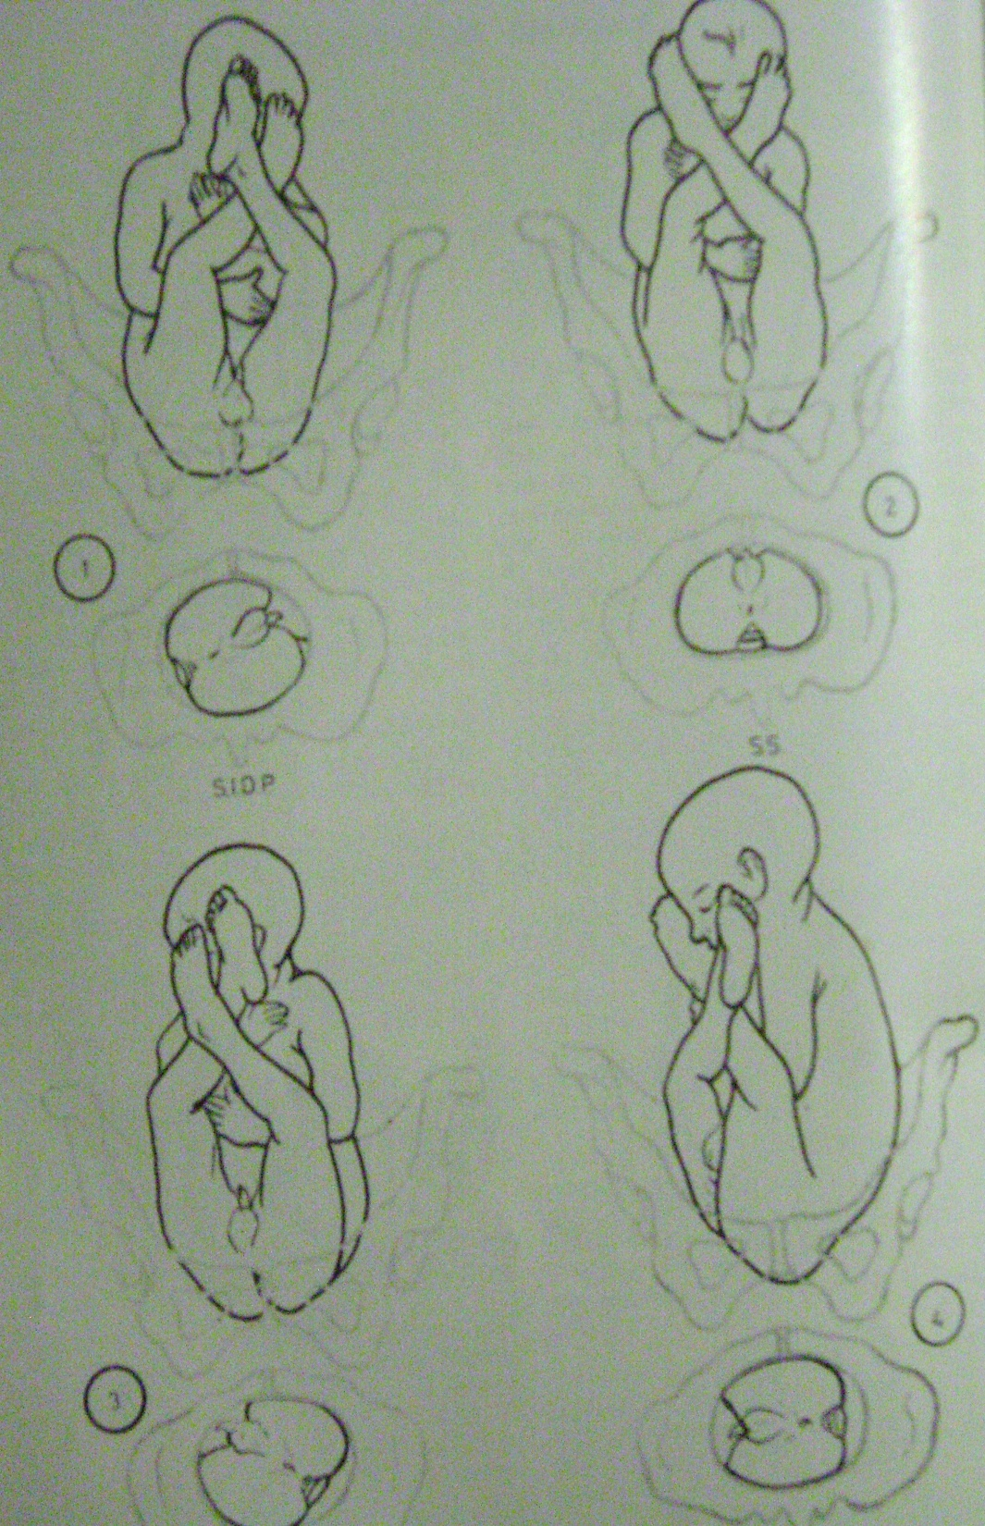

Slide 30
NOMENCLATURA OBSTÉTRICA
Por medio de la nomenclatura obstétrica puede describirse de manera exacta cuál es la situación, presentación, posición y actitud fetales.
En las presentaciones cefálicas
– OIIA: occípitoiliaca izquierda anterior. – OIIP: occípitoiliaca izq poster.
– OIDA: occípitoiliaca derecha anterior. OIDP: occípitoiliaca derecha posterior.
De sincipucio:
– SiIIA: sincípitoiliaca izquierda anterior. – SiIIP: sincípitoiliaca izquierda posterior.
– SiIDA: sincípitoiliaca derecha anterior. – SiIDP: sincípitoiliaca derecha posterior.
De frente:
– NIIA: nasoiliaca izquierda anterior. – NIIP: nasoiliaca izquierda posterior.
– NIDA: nasoiliaca derecha anterior. – NIDP: nasoiliaca derecha posterior.
De cara:
– MIIA: mentoiliaca izquierda anterior. – MIIP: mentoiliaca izquierda posterior.
– MIDA: mentoiliaca derecha anterior. – MIDP: mentoiliaca derecha posterior.
• En las presentaciones podálicas:
– SIIA: sacroiliaca izquierda anterior. – SIIP: sacroiliaca izquierda posterior.
– SIDA: sacroiliaca derecha anterior. – SIDP: sacroiliaca derecha posterior.
• En las presentaciones de hombro
– AIIA: acromioiliaca izquierda anterior. – AIIP: acromioiliaca izquierda posterior.
– AIDA: acromioiliaca derecha anterior. – AIDP: acromioiliaca derecha posterior.

Slide 32
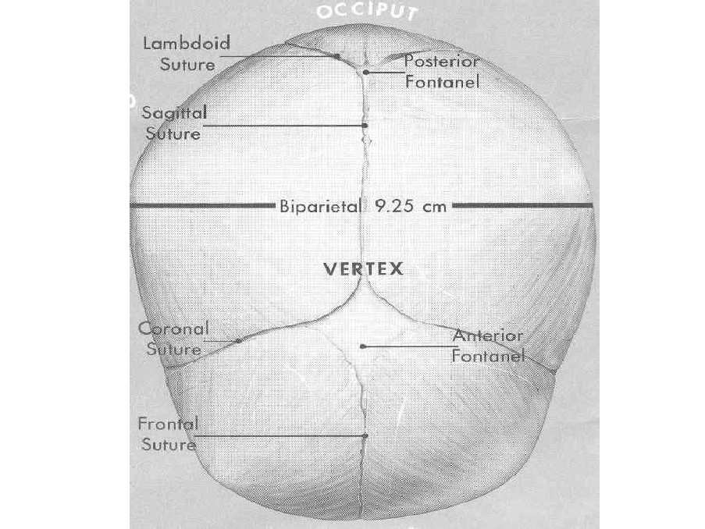

Slide 33
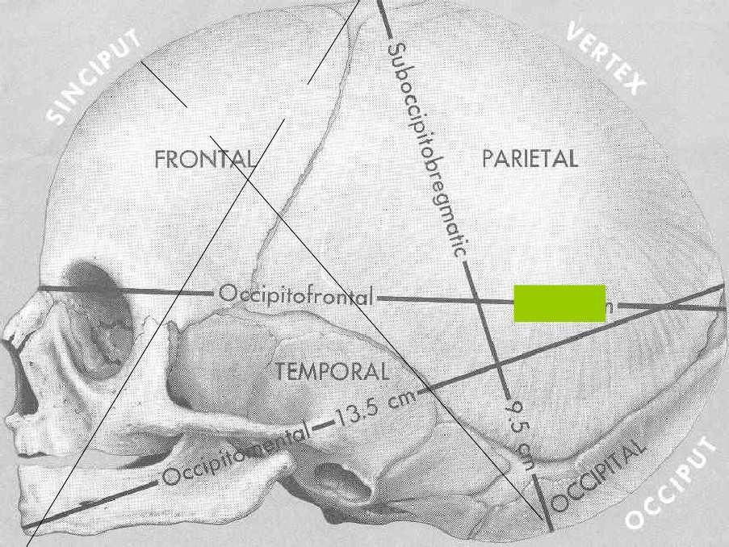

Slide 34
